Slide 1
毛健/mwx711840
2020.3.31
王勇杰/wwx769662
优化

Slide 2
Loader技术原理

Slide 3
Loader是基于开源Sqoop组件1.99.x版本进行了功能增强，主要用于大数据平台和结构化数据存储（例如关系数据库）之间进行高效的数据导入、导出服务。

Slide 4
学习完本章后，您将能够：
熟悉Loader是什么
熟悉Loader能干什么
掌握Loader的主要特性
掌握Loader的系统架构
掌握如何管理Loader作业
掌握如何监控Loader作业

Slide 5
Loader简介
Loader作业管理

Slide 6
什么是Loader
Loader是实现大数据平台与关系型数据库、文件系统之间交换数据和文件的数据加载工具。提供可视化向导式的作业配置管理界面；提供定时调度任务，周期性执行Loader作业；在界面中可指定多种不同的数据源、配置数据的清洗和转换步骤、配置集群存储系统等。
Notes:
基于开源Sqoop研发，做了大量优化和扩展。

Slide 7
Loader的应用场景
RDB
Hadoop
SFTP Server
Loader
HDFS
HBase
SFTP Server
Hive
Customized Data Source
Notes:
Loader实现大数据平台与关系型数据库、文件系统之间交换数据和文件，可以将数据从关系型数据库/文件服务器导入到MRS HDFS/HBase/Hive中，或者反过来从Hadoop HDFS/HBase导出到关系型数据库/文件服务器中。
Loader提供了本集群内部HDFS和HBase之间的数据导入/导出。
RDB，Relational Data Base，关系型数据库。
Customized Data Source:支持插件式，扩展外部数据源。

Slide 8

Loader特点
图形化
高性能
提供图形化配置、监控界面，操作简便
利用MapReduce并行处理数据
Loader
高可靠
安 全
Loader Server采用主备双机
作业通过MapReduce执行，支持失败重试
作业失败后，不会残留数据
Kerberos认证
作业权限管理
Notes:
Loader提供UI界面对作业进行管理，同时也提供了命令行接口，以满足客户调度程序或自动化脚本的需要。
Loader使用MapReduce进行并行处理。但是在Loader的作业中，有参数会影响MapReduce分片，为了达到最高导入性能，需要选择合适的参数配置。
Loader的安全版本是在MRS中统一配置的。

Slide 9
Loader模块架构
Loader
External Data Source
Loader Client
Tool
WebUI
JDBC
File
Loader Server
REST API
JDBC
SFTP/FTP
Job Scheduler
Transform Engine
Execution Engine
Submission Engine
Yarn
Map Task
Job Manager
HBase
Metadata Repository
HDFS
Reduce Task
HA Manager
Hive
Notes:
Loader架构主要由Loader Client和Loader Server两部分组成

Slide 10
Loader模块架构 - 模块说明
名称 | 描述
Loader Client | Loader的客户端，包括WebUI和CLI两种交互界面。
Loader Server | Loader的服务端，主要功能包括：处理客户端请求，管理连接器和元数据，提交MapReduce作业和监控MapReduce作业状态等。
REST API | 实现RESTful (HTTP+JSON) 接口，处理来自客户端的请求。
Job Scheduler | 简单的作业调度模块，支持周期性的执行Loader作业。
Transform Engine | 数据转换处理引擎，支持字段合并、字符串剪切、字符串反序等。
Execution Engine | Loader作业执行引擎，包含MapReduce作业的详细处理逻辑。
Submission Engine | Loader作业提交引擎，支持将作业提交给MapReduce执行。
Job Manager | 管理Loader作业，包括创建作业、查询作业、更新作业、删除作业、激活作业、去激活作业、启动作业、停止作业。
Metadata Repository | 元数据仓库，存储和管理Loader的连接器、转换步骤、作业等数据。
HA Manager | 管理Loader Server进程的主备状态，Loader Server包含2个节点，以主备方式部署。

Slide 11
Loader简介
Loader作业管理

Slide 12
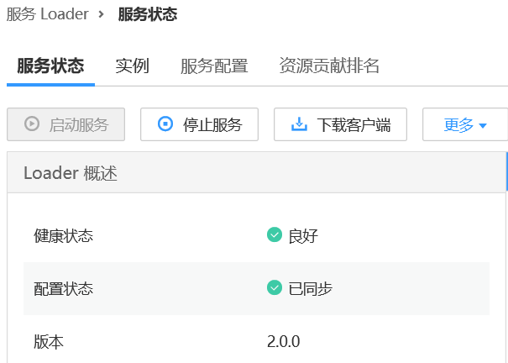
Loader的服务状态界面
点击“服务管理”，选择Loader，进入“Loader服务状态”界面。
Notes:
管理操作，如启停、下载客户端等。
服务总体概况。
各组件操作和健康状态。
Loader通过作业管理，来实现对数据的提取、转换和加载。
进入Loader作业管理界面：
登录FusionInsight Manager，选择 服务管理 > Loader，进入Loader组件操作维护界面。
在Loader WebUI处，点击主LoaderServer(主)的链接，进入Loader作业管理界面。

Slide 13
Loader作业管理界面
登录MRS Manager，点击“服务管理” 中的“Hue”，再点击“Hue(主)”，进入Hue页面：
点击“Data Browsers” 栏下的“Sqoop” ，进入Sqoop作业页面：
作业用来描述将数据从数据源经过抽取、转换和加载至目的端的过程。它包括数据源位置及数据源属性、从源数据到目标数据的转换规则、目标端属性。
Notes:
开源框架Sqoop就是华为产品中的Loader

Slide 14
Loader作业管理界面 - 作业转换规则
Loader转换算子：
长整型时间转换：实现长整型数值与日期类型的互换。
空值转换：将空值替换成指定值。
增加常量字段：生成常量字段。
随机值转换：生成随机数字段。
拼接转换：拼接已有字段，生成新字段。
分隔转换：将已有字段，按指定分隔符，分隔出新字段。
取模转换：对已有字段取模，生成新字段。
剪切字符串：通过指定起止位置，截取已有字符串类型的字段，生成新字段。
Notes:
Loader提供了丰富的作业转换规则，能将数据按照不同的业务场景进行转换和清洗，转换成目标数据结构，实际应用中，如果不需要转换，可以不指定转换规则。
除了上文提到的算子，Loader还提供如下转换算子（共14个）：
EL操作转换：指定算法，对字段值进行运算，目前支持的算法有：md5sum、sha1sum、sha256sum和sha512sum等。
字符串大小写转换：对已有的字符串类型字段，切换大小写，生成新字段。
字符串逆序转换：对已有的字符串类型字段，做逆序变换，生成新字段。
字符串空格清除转换：对已有字符串类型字段，清除左右空格，生成新字段。
过滤行转换：配置逻辑条件过滤掉含触发条件的行。
更新域：当满足某些条件时，更新字段的值。

Slide 15

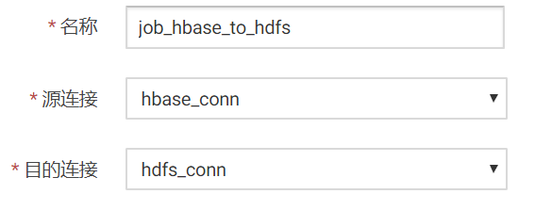
创建Loader作业 - 基本信息
打开Sqoop页面，点击“新建作业”
配置作业基本信息
Notes:
配置作业的基本信息，包括名称、源连接、目的连接。
任务名称，本实验以”job_hbase_to_hdfs”为例
源链接，“hbase_conn”
目的连接，“hdfs_conn”

Slide 16
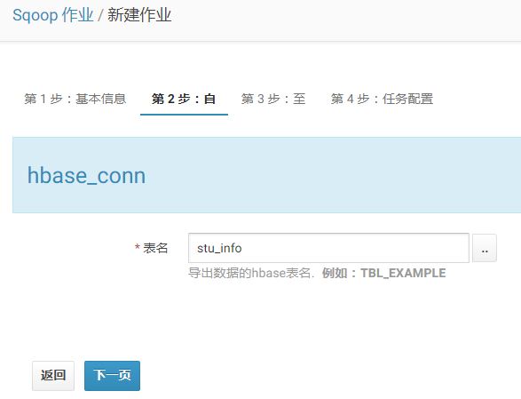
创建Loader作业 – 配置Hbase信息
Hbase_conn的表名配置
Notes:
点击输入框后面的按钮，选择“cx_table_stu01”表
点击”下一页”，进入第三步配置

Slide 17
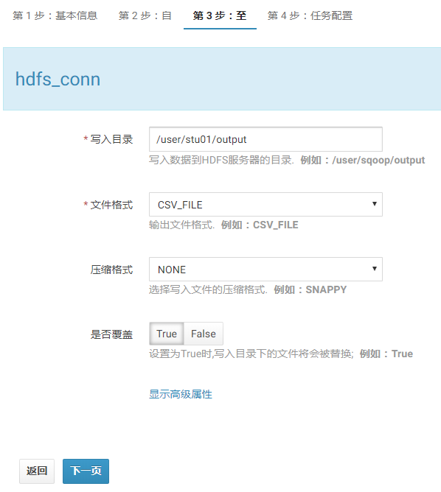
创建Loader作业 -配置Hdfs信息

Slide 18
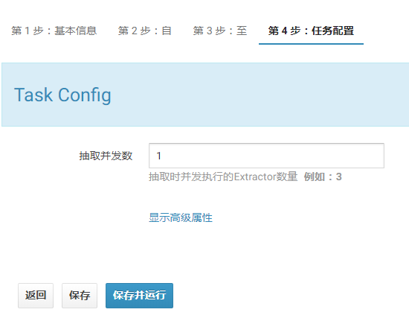
创建Loader作业 – 任务配置
Notes:
设置并发数，默认1，点击“保存并执行”

Slide 19
监控作业执行状态
查看所有作业执行状态：
进入Sqoop作业管理界面。
界面会显示当前的所有作业和作业最后一次执行状态。
选中一个作业，可以点击上方或右方“操作”一栏中的按钮执行相应的操作。

Slide 20
监控作业执行状态 - 作业历史记录
查看指定作业历史执行记录：
选中一个作业，点击“操作”中的“历史记录”按钮，进入作业历史查看界面。
该界面显示作业每次执行的开始时间、运行时间（秒）、状态、失败原因、行/文件读取数、行/文件 写入数、行/文件 跳过数、脏数据链接、MapReduce日志链接。

Slide 21
客户端脚本介绍
Loader除了提供图形化操作界面外，还提供了一套完整的shell脚本，通过这些脚本，可实现数据源的增删查改，作业的增删查改、启动作业、停止作业、查看作业状态，判断作业是否正在运行等功能。
脚本介绍如下：
lt-ctl ：简称作业控制工具，用于查询作业状态、启动作业、停止作业以及判断作业是否在运行中。
lt-ucj：简称作业管理工具，用于查询、创建、修改和删除作业。
lt-ucc：简称数据源管理工具，用于查询、创建、修改和删除数据源连接信息。
Notes:
下载并安装Loader客户端，脚本位于${客户端安装路径}/Loader/loader-tools-1.99.3/loader-tool/bin。
创建连接器样例脚本：./lt-ucj -l /opt/hadoop_client/Loader/loader-tools-1.99.3/loader-tool/job-config/login-info.xml -w ，/opt/hadoop_client/Loader/loader-tools-1.99.3/loader-tool/job-config/sftp-to-hdfs.xml -a create。
创建作业样例脚本：./lt-ucc -l /opt/hadoop_client/Loader/loader-tools-1.99.3/loader-tool/job-config/login-info.xml -w ，/opt/hadoop_client/Loader/loader-tools-1.99.3/loader-tool/job-config/sftp-to-hdfs.xml -a create。
提供作业样例脚本：./lt-ctl -l /opt/hadoop_client/Loader/loader-tools-1.99.3/loader-tool/job-config/login-info.xml -n jobName -a start。

Slide 22
本章首先介绍了Loader的主要功能及其主要特性，然后介绍了Loader的作业管理和监控。

Slide 23
判断题：MRS的Loader仅支持从关系型数据库与Hadoop的HDFS和HBase之间的数据导入、导出。(T or F)
判断题：Loader作业必须配置转换步骤。(T or F)
以下说法正确的有( )。
A 作业运行了一段时间后失败了，不会残留原始文件。
B 脏数据是指不符合转换规则的数据。
C Loader客户端脚本只能提交作业。
D 创建了一个人机账号，就可以操作所有Loader作业。
Notes:
F
F
A,B

Slide 24
以下说法正确的是( )。
A Loader将作业提交到MR执行后，如果Loader故障，则此作业执行失败。
B Loader将作业提交到MR执行后，如果某个Mapper执行失败，能够自动进行重试。
C Loader作业执行失败，将会残留数据，需用户手动清除。
D Loader将作业执行到MR执行后，在该作业执行完成前，不能再提交其他作业。
Notes:
B

Slide 25
华为Learning网站
https://support.huawei.com/learning
华为e学云
https://support.huawei.com/learning/elearning
华为Support案例库
https://support.huawei.com/enterprise

